Slide 1
TIẾT 47: ÔN TẬP CHỦ ĐỀ 3
KHOA HỌC TỰ NHIÊN 7- CHÂN TRỜI SÁNG TAO
GIÁO VIÊN: LÊ THỊ LINH
ST

Slide 2
KHỞI ĐỘNG

Slide 3
TÌM MẢNH GHÉP
36km/h
15m/s
54km/h
25m/s
90km/h
18km/h
10m/s
5m/s

Slide 4
TÌM MẢNH GHÉP
36km/h
10m/s
54km/h
15m/s
90km/h
25m/s
18km/h
5m/s

Slide 5
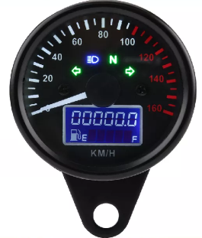
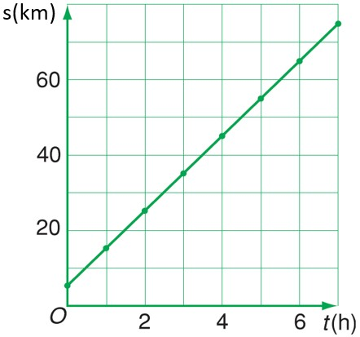
A. KIẾN THỨC CẦN NHỚ
v là vận tốc
s là quãng đường
t là thời gian
Công thức
Dụng cụ
km/h
TỐC ĐỘ
Đơn vị
ATGT
m/s
Đúng tốc độ quy định khi tham gia giao thông
Đồ thị

Slide 6
B.LUYỆN TẬP

Slide 7
Câu 1. Nếu biết độ lớn tốc độ của một vật, ta có thể:
A. Biết được quỹ đạo của vật là đường tròn hay đường thẳng
B. Biết được vật chuyển động nhanh hay chậm
C. Biết được tại sao vật chuyển động
D. Biết được hướng chuyển động của vật

Slide 8
Câu 2. Tốc độ của ô tô là 36km/h, của người đi xe máy là 34km/h và của tàu hỏa là 14m/s. Sắp xếp độ lớn tốc độ của các phương tiện trên theo thứ tự từ bé đến lớn là
A. tàu hỏa – ô tô – xe máy
B. ô tô – tàu hỏa – xe máy
C. ô tô – xe máy – tàu hỏa
D. Xe máy – ô tô – tàu hỏa

Slide 9
Câu 3. Đơn vị nào sau đây không phải là đơn vị của tốc độ?
A. m/s
B. km/s
C. kg/m³
D. m/phút

Slide 10
Câu 4. Dụng cụ nào để đo tốc độ?
A. Lực kế
C. Đồng hồ bấm giây
B. Nhiệt kế
D. Tốc kế

Slide 11
Câu 5. Đổi 108km/h = …………… m/s
A. 30m/s
B. 20m/s
C. 15m/s
D. 10m/s

Slide 12
Câu 6. Minh và Nam đi xe đạp trên một đoạn đường thẳng. Trên Hình vẽ, đoạn thẳng OM là đồ thị quãng đường - thời gian của Minh, đoạn thẳng ON là đổ thị quãng đường - thời gian của Nam. Mô tả nào sau đây không đúng?
A. Minh và Nam xuất phát cùng một lúc.
B. Tốc độ của Minh lớn hơn tốc độ của Nam.
C. Quãng đường Minh đi ngắn hơn quãng đường Nam đi.
D. Thời gian đạp xe của Nam nhiểu hơn thời gian đạp xe của Minh.

Slide 13
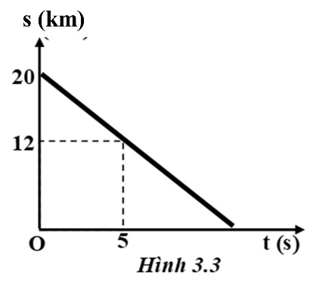
Câu 7. Đường biểu diễn quãng đường theo thời gian của chuyển động như hình dưới đây có hình dạng gì?
A. Đường thẳng
B. Đường cong
C. Đường nằm ngang
D. Đường hyperbol

Slide 14
Câu 8: Cảnh sát giao thông thường sử dụng thiết bị gì để xác định tốc độ của các phương tiện đang lưu thông trên đường?
A. Thiết bị bắn tốc độ
B. Đồng hồ bấm giây
C. Cổng quang điện
D. Thiến bị cảm biến chuyển động

Slide 15
Câu 9. Một học sinh đi bộ từ nhà đến trường trên đoạn đường 3,6km, trong thời gian 40 phút. Tốc độ của học sinh đó là
A. 19,44m/s
B. 15m/s
C. 1,5m/s
D. 2/3 m/s

Slide 16
Câu 10. Một xe ô tô đi từ A đến B với vận tốc 25km/h. Quãng đường AB dài 108km. Hỏi xe ô tô đi từ A đến B mất bao lâu?
A. 2,7h
B. 3,5h
C. 2,5h
D. 3,7h

Slide 17
VẬN DỤNG

Slide 18
Bài tập 1. Hãy chọn giá trị tốc độ cho phù hợp
Đối tượng | Vận tốc
1. Người đi bộ | A. 340m/s
2. Xe đạp lúc đổ dốc | B. 300000km/s
3. Tốc độ tối đa của xe mô tô tại nơi đông dân cư | C. 5km/h
4. Tốc độ âm thanh trong không khí | D. 40km/h
5. Tốc độ của ánh sáng trong chân không | E. 42,5km/h
4
5
1
3
2

Slide 19
BÀI TẬP 2
Nếu xét đơn vị tốc độ theo “chiều dài cơ thể trên giây” thì một loài ve bé nhỏ tên khoa học là Paratarsotomus macropalpis, cơ thể chỉ dài khoảng 0,7 mm nhưng chính là quán quân về tốc độ trên mặt đất của chúng ta. Nó có thể di chuyển được quãng đường dài gấp 322 lần cơ thể mỗi giây.
a/ Tính tốc độ của loại ve đó?
b/ Tính thời gian cần thiết để loài ve đó đi được hết một cành cây dài 2 m?
a/ Quãng đường loài ve trên di chuyển được trong mỗi giây là
Đổi 0,7mm = $\frac{0,7}{1000 }$ (m )
S = $\frac{0,7}{1000 }.322=0,2254(m )$
Tốc độ của loài ve v = $\frac{s}{1 }=\frac{0,2254}{1 }=0,2254(m/s )$
b/ Thời gian để ve đi hết nhánh cây dài 2m:
$$t=\frac{s}{v}=\frac{2}{0,2254 }≈9s$$

Slide 20
Bài tập 3: ĐỒ THỊ (s,t)
Hãy vẽ những đồ thị (s,t) có thể từ những số liệu bên dưới
Quãng đường
(m)
Thời gian
(s)
5; 10; 15; 20
2; 4; 6; 8

Slide 21
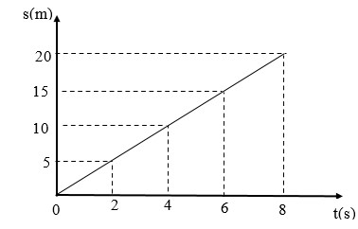

Slide 22
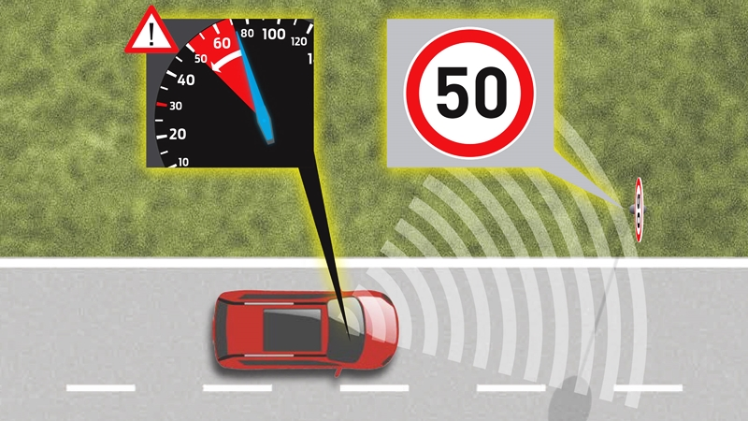
ĐIỀU GÌ XẢY RA NẾU VƯỢT QUÁ TỐC ĐỘ CHO PHÉP?
Nếu bạn được tuyên truyền về điều này bạn sẽ làm gì?

Slide 23
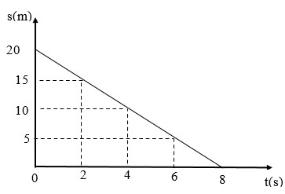
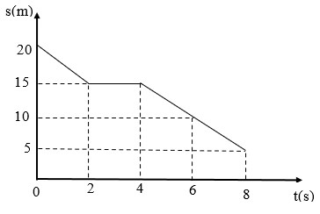

Slide 24
Bài tập 4: Hãy dựa vào đồ thị, viết một để bài tập có 3 câu hỏi rồi giải.

Slide 25
Một người đi xe đạp đi từ A đến B dài 25 km. Trong 1 giờ đầu, người đó đi được 15km và tại đây nghỉ ngơi 0,5h. Quãng đường 10km còn lại người đi mất 1h.
a) Tình vận tốc người đó đi được trong 1 giờ đầu
b) Tính vận tốc người đó đi được trong 10km còn lại.
c) Để đi từ A đến B người đó mất bao lâu?

Slide 26
BÀI TẬP 2
Tóm tắt
t = 5h
v = 30km/h
s = ?km
Một đoàn tàu chuyển động trong 5 giờ với tốc độ trung bình 30km/h. Tính quãng đường đoàn tàu đi đươc?
Giải
Quãng đường đoàn tàu đi được:
$$v=\frac{s}{t}⇒s=v.t=30.5=150(km)$$
Đáp số: 150km

